Slide 1
Урок по теме
Решение задач с помощью квадратных уравнений (КВУР)
8 Б класс
Каримуллина Лилия Мансуровна,
учитель математики,
1 кв.категории СОШ №171 г.Казани

Slide 2
Цели урока:
Закрепить умения решать квадратные уравнения. Обобщить умения решать задачи с использованием алгоритмов решения квадратных уравнений.

Slide 3
Историческая справка
Математика отражает развитие человеческой мысли, интеллекта. А когда люди научились решать квадратные уравнения?
Необходимость решать квадратные уравнения была вызвана потребностью решать задачи, связанные с нахождением площадей земельных участков, с земляными работами военного характера, а также с развитием астрономии и математики. Квадратные уравнения умели решать около 2000 лет до н.э. вавилоняне.

Slide 4
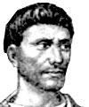
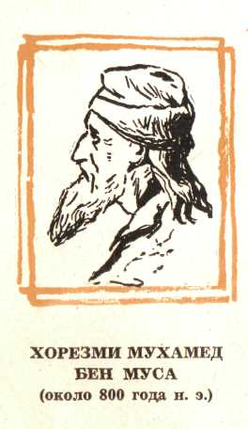
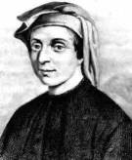
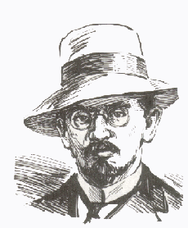
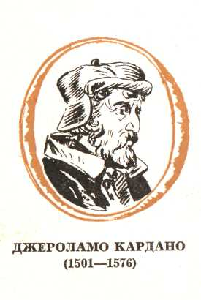
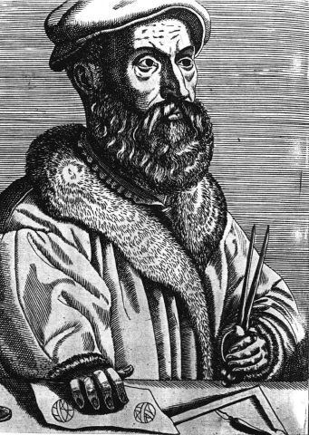
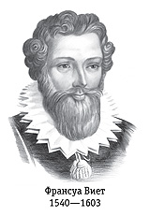
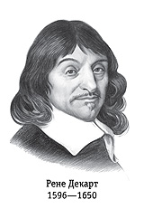
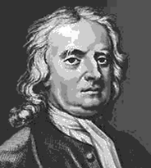
Эти ученые внесли достойный вклад в развитие теории решения квадратных уравнений
т
И.Ньютон
1643-1727
Диофант
IV в. н.э.
Л. Фибоначчи
XIII век н.э.
Штифель
1486-1567
Тарталья
Штифель (1486 – 1567, Германия) в 1544 году сформировал общее правило решения квадратных уравнений, приведённых к единому каноническому виду х² + b x = c при всевозможных комбинациях знаков и коэффициентов b и c.
Франсуа Виет (1540 – 1603, Франция) вывел формулы решения квадратного уравнения в общем виде, однако он признавал только положительные числа.
Итальянские учёные Тарталья (1500-1557), Кардано (1501-1576), Бомбелли (1526-1572) среди первых в XVI веке учитывают, помимо положительных, и отрицательные корни.
В XVII веке благодаря трудам Жирара (1595-1632, Голландия), Декарта (1596-1650, Франция), Ньютона (1643-1727, Англия) и других учёных, способ решения квадратных уравнений принимает современный вид.
Notes:
4

Slide 5
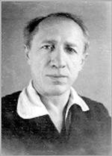
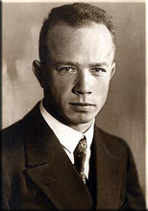
И наши Казанские ученые-математики
Большой вклад в теорию решения уравнений внесли казанские ученые-математики. Николай Григорььевич Чеботарев (1894-1947 )в казанский период жизни и научной деятельности создал казанскую алгебраическую школу. Он и его ученики работали над теориями алгебраических чисел, распределением корней, теориями алгебраических функций.
Николай Гурьевич (06.12.1902 – 17.10.1959)Четаев работал над проблемами устойчивости движения, аэродинамикой и качественными методами решения дифференциональных уравнений.

Slide 6
За каждое правильно выполненное задание мы получим деньги
200
150
140
200
150
150
150
200
200

Slide 7
Актуализация теоретических знаний
1. В каком случае уравнение
ах² + вх + с = 0 называется квадратным?
200

Slide 8
2. Как называются уравнения
ах² = 0; ах² + вх = 0; ах² + с = 0?
200

Slide 9
3. Сколько корней имеет квадратное уравнение ах² = 0?
200

Slide 10
4. Сколько корней имеет уравнение
ах² + вх = 0?
150

Slide 11
5. Уравнение ах² + вх + с = 0 имеет два корня, если
200

Slide 12
6. Является ли равенство х_{1,2}=
формулой корней квадратного уравнения ах² + вх + с = 0?
240

Slide 13
Задание 5
200
Укажите D данного уравнения
6х²+3х-1=0
Ответ 33

Slide 14
Задание 7
Вычисли устно Проверь себя
( х+4)(х+21)=0 -4 и -21
(х-2)²+9=0 нет корней
(4х-1)(4+х)=0 0,25 и -4
х²+25=0 нет корней
36х²-1=0 1/6 и – 1/6
х²-7х=0 0 и 7
2,25х²=0 0
200
250
250
200
200
250
250

Slide 15
Задание 8 Найди ошибку .
1) 3х²-х+7=0
а=3 b=1 с=7
2) (х-3)(х+18)=0
Х=3 х=18
3) D>0 уравнение не имеет корней
250
250
250

Slide 16
4) х²-3х-10=0
D=-31
5) х²-(х-1)²=0
уравнение является квадратным
6) х²+4=0
уравнение имеет два действительных различных корня
250
250
250

Slide 17
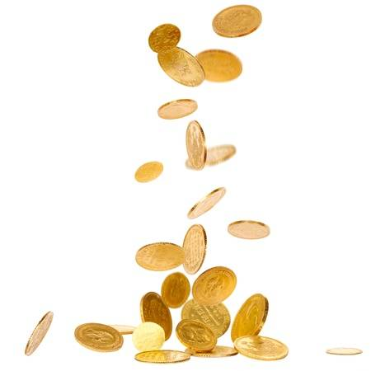
Молодцы!
Вы очень хорошо потрудились,
самое время сосчитать деньги

Slide 18
Составим схему решения задач
1.Анализ условия
2.Выделение главных ситуаций
3.Введение неизвестных величин
4.Установление зависимости между данными задачи и неизвестными величинами
5.Составление уравнения
6.Решение уравнения
7.Запись ответа
Если в уравнении дискриминант положителен, решениями задачи могут быть оба корня уравнения. Иногда бывает, что по смыслу задачи ей удовлетворяет лишь один из корней квадратного уравнения.

Slide 19
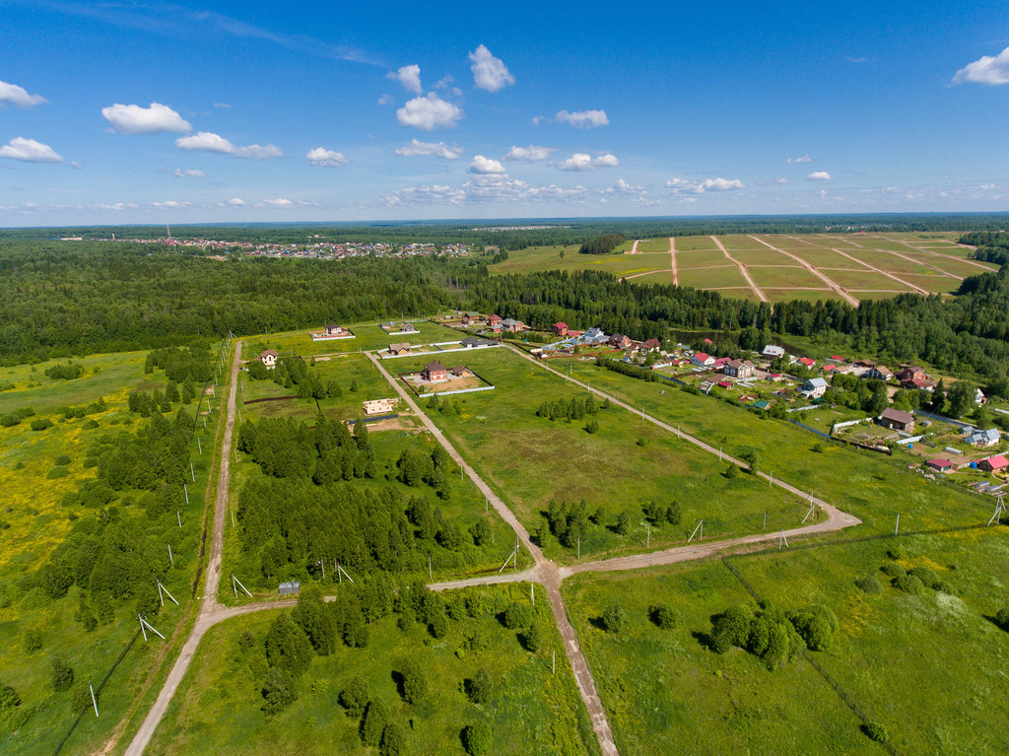
Начинаем строительство дачного домика
Участок земли, которую нам выделили имеет прямоугольную форму. Одна сторона на 7 метров меньше другой. Площадь участка равна 980 м². Найти периметр участка и узнать сколько штук пеноблока нам понадобится для строительства дачного домика, если длина одного блока 3 метра.

Slide 20
Решение:
Х м- одна сторона
(Х+7) м другая сторона
Х(х+7) м² - площадь или 980 м²
х²+7х=980
х²+7х-980=0
D=49-(-3920)=3969
D>0 уравнение имеет два действительных различных корня
X= 28 x=-35– не удовлетворяет смыслу задачи
28 м- одна сторона
1) 28+7=35м – другая сторона
2) Р= 2(28+35)=126 м
3) 126:3=42 (шт) блоков понадобится
Ответ: 42

Slide 21
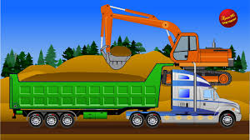
Нам нужна техника
Два экскаватора, работая совместно, могут вырыть котлован за 48 ч. За какое время каждый из них может вырыть котлован, работая в отдельности, если первому нужно на40 ч больше, чем второму?

Slide 22
Переведем часы в рабочие дни.
48ч.=6 раб.дн. , 40ч=5 раб.дн
пусть производительность второго 1/x, тогда произ. первого 1/(x+5)
6 * ((1/x) + (1/(x+5))=1 решаем, получаем уравнение
x²-7x-30=0
x=10 (второй корень <0)
второй может вырыть котлован за 10 раб.дн., первый за 10+5=15 раб.дн.
при желании можно перевести обратно в часы

Slide 23
Пока бульдозеры роют котлован, спешим купить 42 блока

Slide 24
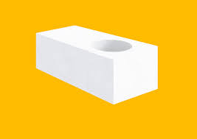
Куда же поехать за 42 пеноблоками ?
От нашего участка на севере находится завод В, а на востоке – завод А. Расстояние между заводами на 2 км больше, чем от нашего участка до завода А и на 4 км больше, чем до завода В. Какое расстояние нам нужно проехать, чтобы купить блоки на заводе А? Сколько денег мы заплатим водителю, если за 1км он просит 500 руб.? В
У
А

Slide 25
Решение
х км – расстояние между заводами.
(х-2) км – расстояние до А
(х-4) км – расстояние до В
По теореме Пифагора
(х-4)²+(х-2)²=х²
х²-8х+16+ х²-4х+4- х²=0
х²-12х+20=0
(х-6)²-36+20=0
(х-6)²=16
х-6=4 х-6=-4
х=10 х=2
2-4<0, значит не удовлетворяет смыслу задачи
1)10-2=8 км нужно проехать до завода А.
2) 8 · 400=3200 ( руб.) заплатить водителю
Ответ 8 км; 3200 рублей
В
х
Х-4
Уч-к
А
Х-2

Slide 26
Тебе нужно купить 42 пеноблока у одного из трех
поставщиков завода А.
Цены и условия доставки приведены в таблице.
Сколько у.е. нужно заплатить за самую дешевую покупку с доставкой?
Поставщик | Стоимость пеноблоков (руб.за 1 шт.) | Стоимость доставки (руб) | Дополнительные условия доставки
1 | 105 | 800
2 | 120 | 350 | При заказе товара на сумму свыше 5000 доставка бесплатная
3 | 110 | 300 | При заказе товара на сумму свыше 5500 доставка бесплатная

Slide 27
Решение
1)42•105+800=5210(руб.)нужно заплатить 1 поставщику.
2) 42•120=5040(руб.) нужно заплатить 2 поставщику.
5040>5000, значит доставка бесплатная
3) 42•110=4620(руб.)
4620<5500, значит платим за доставку
4) 4620+500=5120(руб.) нужно заплатить 3 поставщику.
Ответ: 5040 руб., покупаем пеноблоки у второго поставщика.

Slide 28
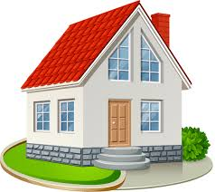
Посмотрите, какой замечательный домик мы смогли сегодня построить

Slide 29
Ответьте на вопросы
Понравился ли вам урок?
Что нового вы узнали на уроке?
Кто из ученых древности занимался поиском решений квадратных уравнений?

Slide 30
Домашнее задание
Самим составить задачи, которые решаются с помощью КВУР.

